Slide 1
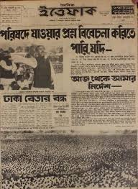
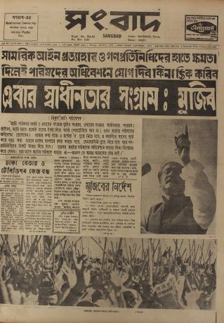
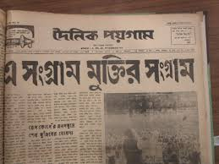
স্বাগতম

Slide 2
পরিচিতি
মোঃ মাছুম বিল্লাহ
সহকারী শিক্ষক (ICT)
চামী মোসলেমিয়া দাখিল মাদ্রাসা
রাজাবাড়ী, নেছারাবাদ, পিরোজপুর।
ই-মেইল: masum1976m@gmail.com
মোবাইল: 01740971253
শ্রেণিঃ অষ্টম
বিষয়ঃ বাংলাদেশ ও বিশ্বপরিচয়
অধ্যায়ঃ দ্বিতীয়
পাঠঃ ২ (৭ই মার্চের ঐতিহাসিক ভাষণ)
সময়ঃ ৫০ মিনিট
তারিখঃ ০০/০০/২০২০ইং

Slide 3
এসো একটি ভিডিও দেখি
বঙ্গবন্ধু দুঃখ ভারাক্রান্ত মন নিয়ে কোথায় হাজির হয়েছিলেন?
সেই ভাষণ বাঙালিকে কি করছিল?
সেখানে তিনি কেন হাজির হয়েছিলেন?
সেই ভাষণ বাংলাদেশের ইতিহাসে কী নামে পরিচিত?
কাঙ্খিত উত্তরঃ ৭ই মার্চের ভাষণ।
কাঙ্খিত উত্তরঃ রেসকোর্স ময়দানে/ সোহরাওয়ার্দী উদ্যানে।
কাঙ্খিত উত্তরঃ স্বাধীনতা যুদ্ধের জন্য জাতিকে প্রস্তুত করেছিল।
কাঙ্খিত উত্তরঃ আওয়ামী লীগের উদ্যোগে জনসভায় ভাষণ দেয়ার জন্য।
Notes:
কাঙ্খিত উত্তর শিক্ষকের বোঝার জন্য দেয়া হয়েছে। প্রয়োজনে আরও প্রশ্ন করা যেতে পারে।

Slide 4
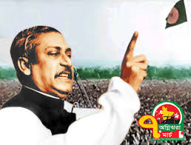
আজকের পাঠ------
৭ই মার্চের ঐতিহাসিক ভাষণ ও বাঙালির স্বাধীনতার প্রস্তুতি
Notes:
পাঠ শিরোনাম খাতায় লিখে নিতে বলব।

Slide 5
শিখনফল-
এই পাঠ শেষে শিক্ষার্থীরা ......
১। ৭ই মার্চের ভাষণের মূলকথা লিখতে পারবে।
২। বাংলাদেশের মুক্তিযুদ্ধে ৭ই মার্চের ভাষণের গুরুত্ব ব্যাখ্যা করতে পারবে।
৩। ৭ই মার্চের ভাষণের প্রতিক্রিয়া বিশ্লেষণ করতে পারবে।

Slide 6
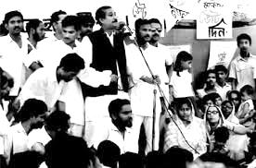
১৯৭০ সালের ৭ই ডিসেম্বর পাকিস্তানের জাতীয় পরিষদ নির্বাচনে ৩১৩ আসনের মধ্যে আওয়ামী লীগ ১৬৭টি এবং পাকিস্তান পিপলস্‌ পার্টি ৮৮টি আসন লাভ করে। আওয়ামী লীগ সরকার গঠনের জন্য প্রয়োজনীয় আসন পায়।

Slide 7
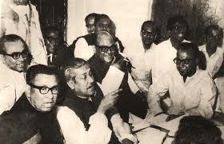
নির্বাচনের ফলাফল অনুযায়ী আওয়ামী লীগ সরকার গঠনের প্রস্তুতি নেয়।

Slide 8
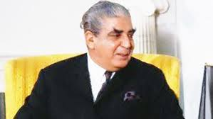
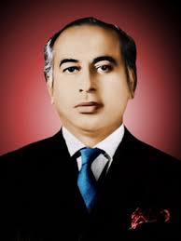
প্রেসিডেন্ট ইয়াহিয়া খান
জুলফিকার আলী ভুট্টো
অন্যদিকে প্রেসিডেন্ট ইয়াহিয়া খান এবং পিপিপি নেতা জুলফিকার আলী ভুট্টো ষড়যন্ত্র শুরু করে। ষড়যন্ত্রের অংশ হিসাবে ইয়াহিয়া খান ১লা মার্চ জাতীয় পরিষদের অধিবেশন স্থগিত ঘোষণা করে।

Slide 9
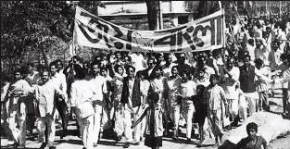
জাতীয় পরিষদের অধিবেশন স্থগিত ঘোষণার প্রতিবাদে ২ মার্চ ঢাকা শহরে এবং ৩ মার্চ সারা দেশে হরতাল পালিত হয়। ৭ মার্চ আওয়ামী লীগের উদ্যোগে রেসকোর্স ময়দানে জনসভার আয়োজন করা হয়।

Slide 10
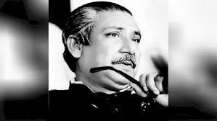
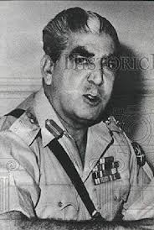
এসো ভিডিওতে দেখি
আন্দোলনে ভীত হয়ে ইয়াহিয়া খান ৬ই মার্চ বেতার ভাষণে ২৫শে মার্চ ঢাকায় পুনরায় জাতীয় পরিষদের অধিবেশন আহ্বান করেন।
জাতীয় পরিষদের অধিবেশনে যোগ দিতে বঙ্গবন্ধু ৭ই মার্চের ভাষণে চারটি শর্ত আরোপ করেন।

Slide 11
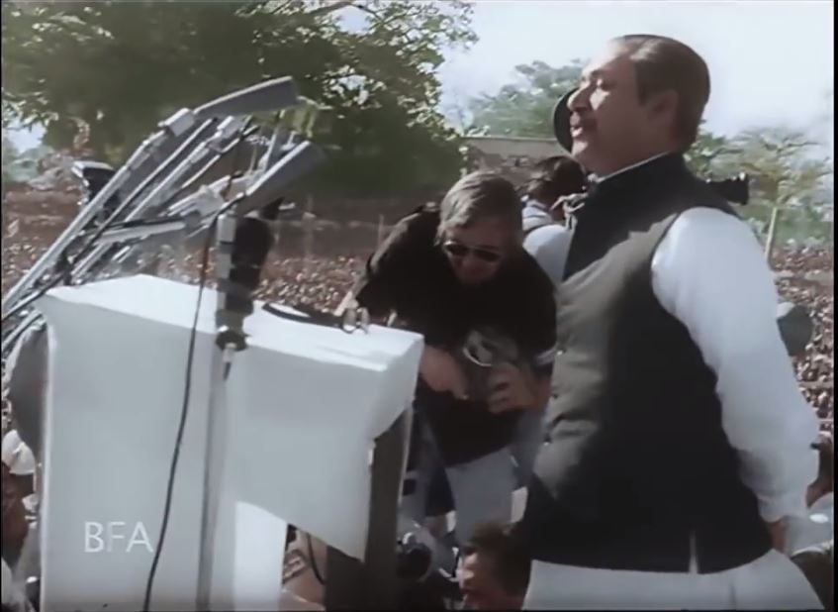
চল ভিডিওতে দেখি
বঙ্গবন্ধু তাঁর ৭ই মার্চের ভাষণে বিজয়ী দল হিসাবে আওয়ামী লীগের নির্দেশনা অনুযায়ী দেশ পরিচালনার ঘোষণা দেন। তিনি কোর্ট-কাচারি, অফিস, শিক্ষা প্রতিষ্ঠান অনির্দিষ্টকালের জন্য বন্ধ ঘোষণা করেন। দেশের মুক্তি না হওয়া পর্যন্ত খাজনা-ট্যাক্স দেয়া বন্ধ ঘোষণা করেন।
Notes:
ভিডিওটি দুই অংশ নিয়ে সংযুক্ত করা।

Slide 12
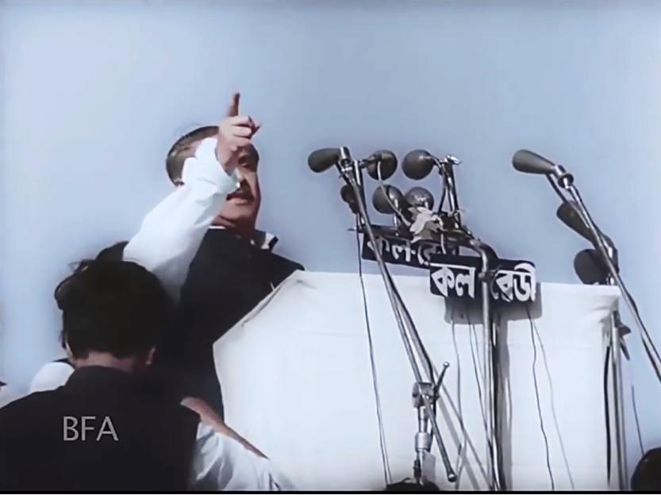
একক কাজ
৭ই মার্চের ভাষণের তিনটি মূল দিক লিখ।

Slide 13
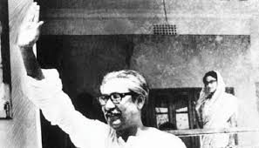
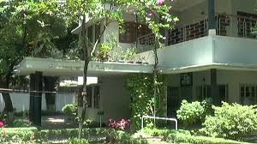
ধানমন্ডির ৩২ নম্বর বাড়িতে বঙ্গবন্ধু শেখ মুজিবুর রহমান
বঙ্গবন্ধুর ৭ই মার্চের ভাষণের পর থেকে সেনানিবাস ব্যতীত সর্বত্র তার নিয়ন্ত্রন প্রতিষ্ঠিত হয়। সেদিন থেকে বাংলাদেশ পরিচালিত হয় বঙ্গবন্ধুর ধানমন্ডির ৩২ নম্বর বাড়ি থেকে।

Slide 14
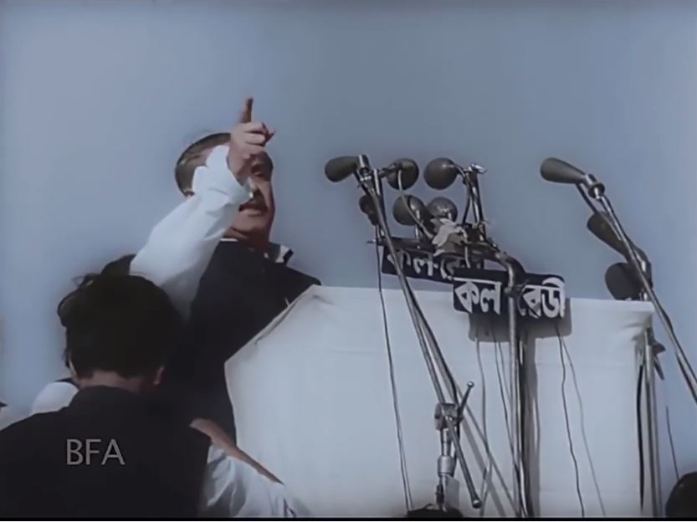
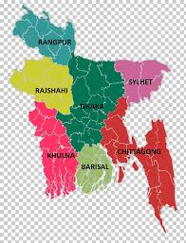
বঙ্গবন্ধু তাঁর ৭ই মার্চের ভাষণে, দশ লক্ষ লোকের উপস্থিতিতে “বাংলাদেশ” শব্দটি ব্যবহার করে ভবিষ্যৎ নতুন রাষ্ট্রের নামকরণ চুড়ান্ত করেন।
বাংলাদেশ

Slide 15
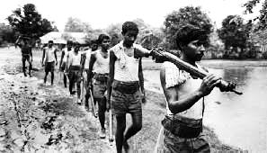
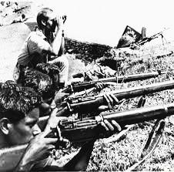
এসো একটি ভিডিও দেখি
বঙ্গবন্ধুর তাঁর ৭ই মার্চর ভাষণের নির্দেশনা অনুযায়ী ঐক্যবদ্ধ জনগণ অসহযোগ আন্দোলনে অংশ নেয় এবং মুক্তি সংগ্রামে ঝাঁপিয়ে পড়ে। বাঙালি যেন যাদুর স্পর্শে বীরের জাতিতে রূপান্তরিত হয়।

Slide 16
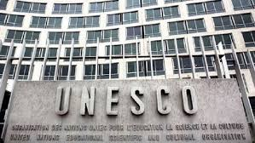
২০১৭ সালে ইউনেস্কো ৭ই মার্চের ভাষণকে ‘ওয়ার্ল্ড ডকুমেন্টারি হেরিটেজ’ হিসাবে স্বীকৃতি দিয়েছে। এ ভাষণ পৃথিবীর একমাত্র অলিখিত ভাষণ হিসাবে বিশ্ব ঐতিহ্যের তালিকায় অন্তর্ভূক্ত হয়েছে।

Slide 17
দলীয় কাজ
“বঙ্গবন্ধুর ৭ই মার্চের ভাষণ ছিল বাঙালির মুক্তির সনদ।” এর পক্ষে যুক্তি উপস্থাপন কর।

Slide 18
মূল্যায়ন

Slide 19
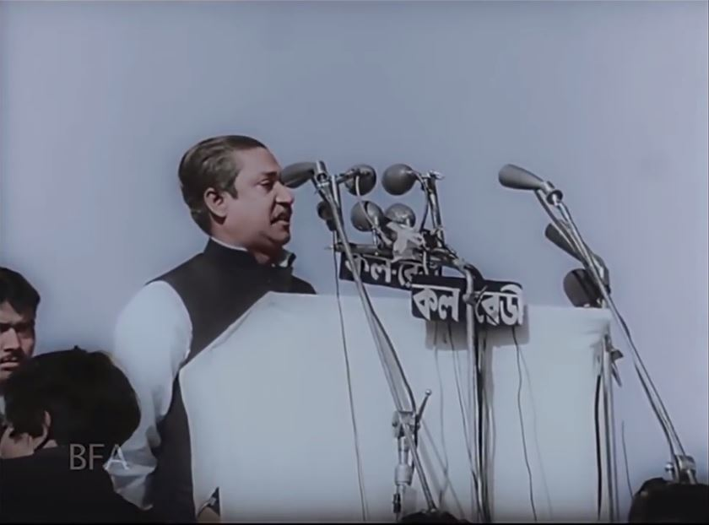
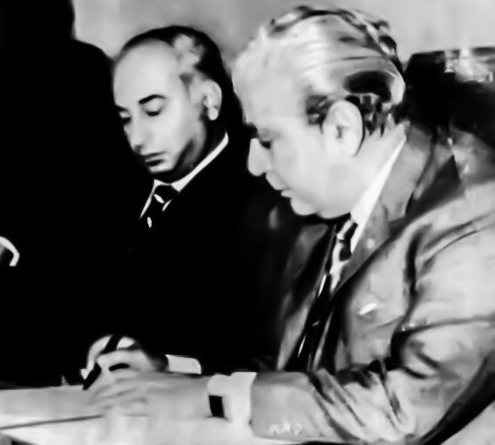
বাড়ির কাজ
“বঙ্গবন্ধুর ৭ই মার্চের ভাষণে পাকিস্তানি শাষকদের মধ্য কি প্রতিক্রয়া হয়ে ছিল? লিখে আনবে।

Slide 20
জাতির জনক বঙ্গবন্ধু শেখ মুজিবুর রহমানের প্রতি গভীর শ্রদ্ধা নিবেদন করছি।
সবাইকে ধন্যবাদ

